Slide 1
Comunicação em Datacenters
Luís Felipe Mattos – RA: 107822
Instituto de Computação - Unicamp
MC953 – Gerência de Redes

Slide 2
Roteiro
Introdução
Motivação
Topologias:
  Tradicionais
  SDN
Protocolos
  Roteamento
  Comunicação
Conclusão

Slide 3
Introdução
Com o crescimento da computação em nuvem, os datacenters passaram a receber funções novas
Certas aplicações necessitam de certos requisitos:
Scalabilidade
Tolerância a Falhas
Latência
Capacidade da Rede
Virtualização

Slide 4
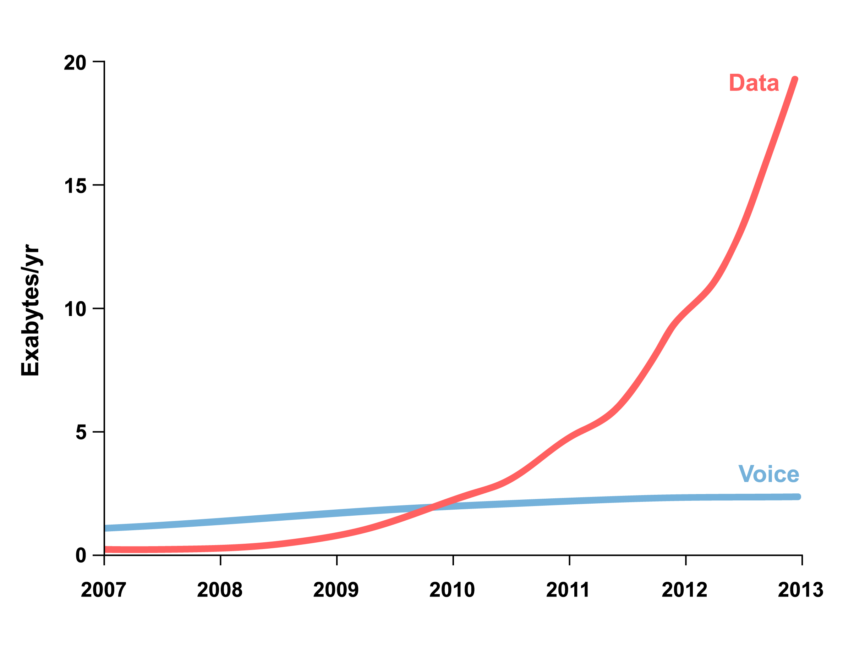
Motivação
O consumo de dados pelos usuários está crescendo exponencialmente a cada ano
Fonte: The Cloud Begins With Coal
Dados: Ericsson Mobility Report, June 2013

Slide 5
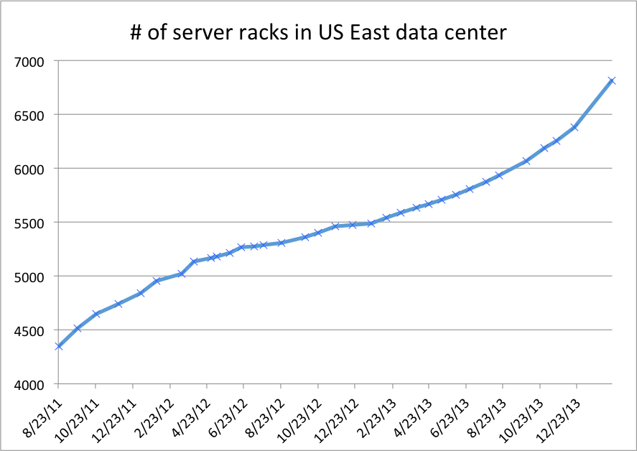
Motivação
Por causa disso, o número de servidores em Data Centers deve crescer exponencialmente para acompanhar a demanda, o que traz dificuldades em desenvolver redes eficientes e de baixo custo
Fonte: https://huanliu.wordpress.com/category/cloud/

Slide 6
Motivação
Disponibilidade de dados e segurança se tornaram aplicações críticas

Slide 7
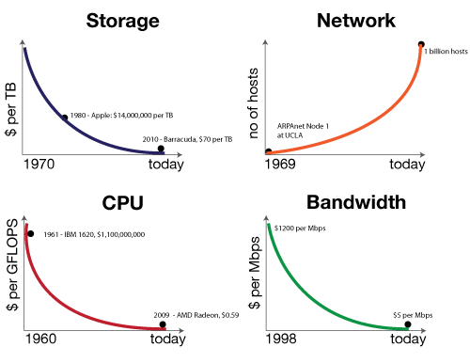
Motivação
Por outro lado, a criação de novas tecnologias faz com que o custo dos componentes seja cada vez menor
Fonte: http://radar.oreilly.com/2011/08/building-data-startups.html

Slide 8
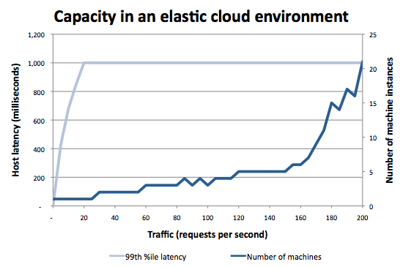
Motivação
Apesar disso, surge uma dificuldade cada vez maior de criar redes escaláveis exponencialmente sem que haja perda de eficiência
Fonte: http://www.bitcurrent.com/the-clouds-most-important-equation/

Slide 9
Comunicação Intra-Datacenter
Topologias Tradicionais

Slide 10
Topologias Tradicionais
Baseadas em Árvores:
  CLOS
  Basic Tree
  Fat-Tree
  VL2
Recursivas
  Dcell
  Bcube
  FiConn
  FlatNet
  SprintNet

Slide 11
Topologias Tradicionais
Baseadas em Árvores

Slide 12
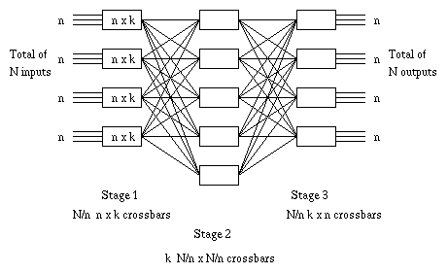
Rede CLOS
Criada inicialmente para telecomunicações

Slide 13
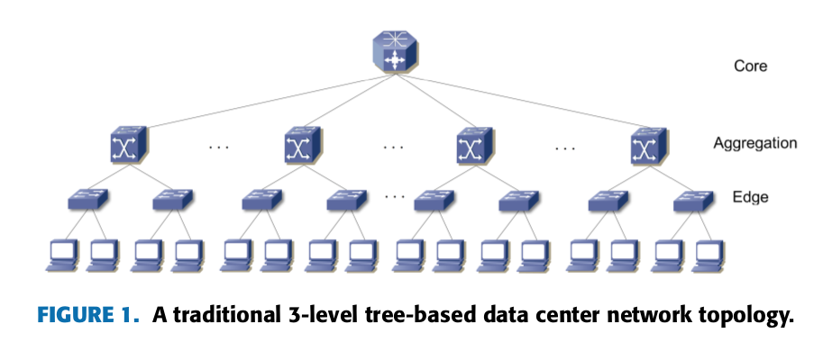
Basic Tree
Baseada na rede CLOS

Slide 14
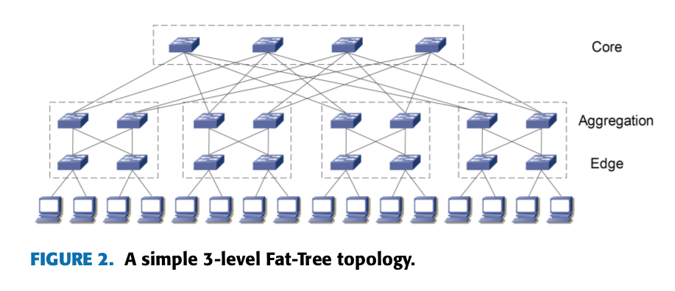
Fat-Tree
Baseada na rede CLOS

Slide 15
VL2
Switches em uma topologia de rede CLOS
Usa o VLB (Valiant Load Balancing) para distribuir tráfego entre os caminhos da rede
Usa o protocolo ARP (Address Resolution Protocol) para que seja escalável para um número grande de servidores

Slide 16
Topologias Tradicionais
Recursivas

Slide 17
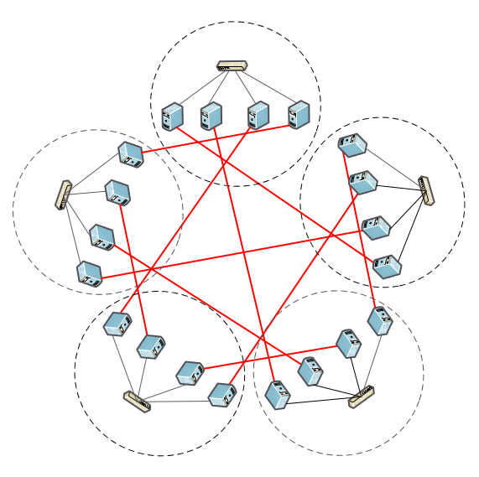
DCell
Baseada em células interligadas entre servidores

Slide 18
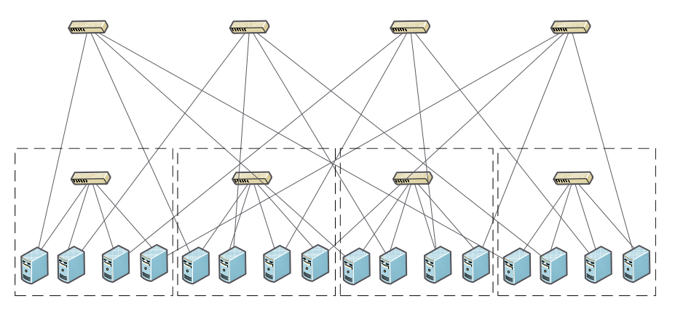
BCube
Baseada em células interligadas entre switches

Slide 19
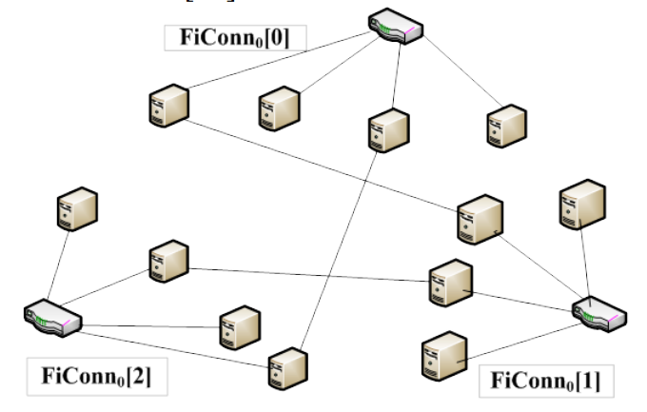
FiConn
Semelhante à Dcell, mas o grau de cada célula é sempre 2

Slide 20
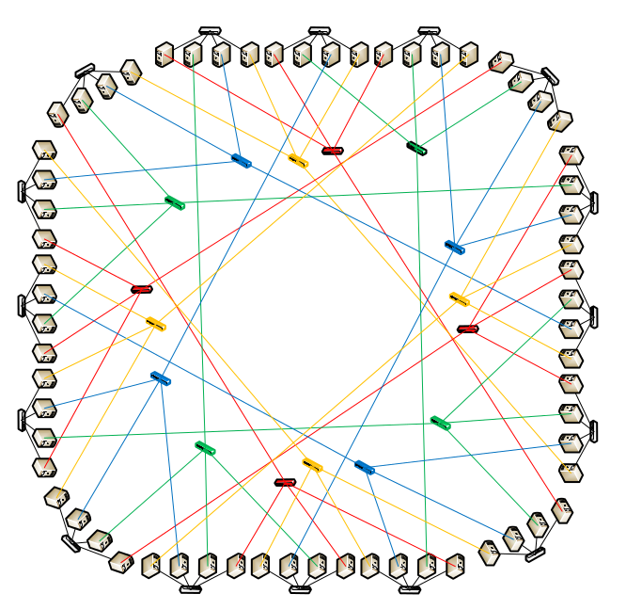
FlatNet
Semelhante ao BCube, porém é mais escalável

Slide 21
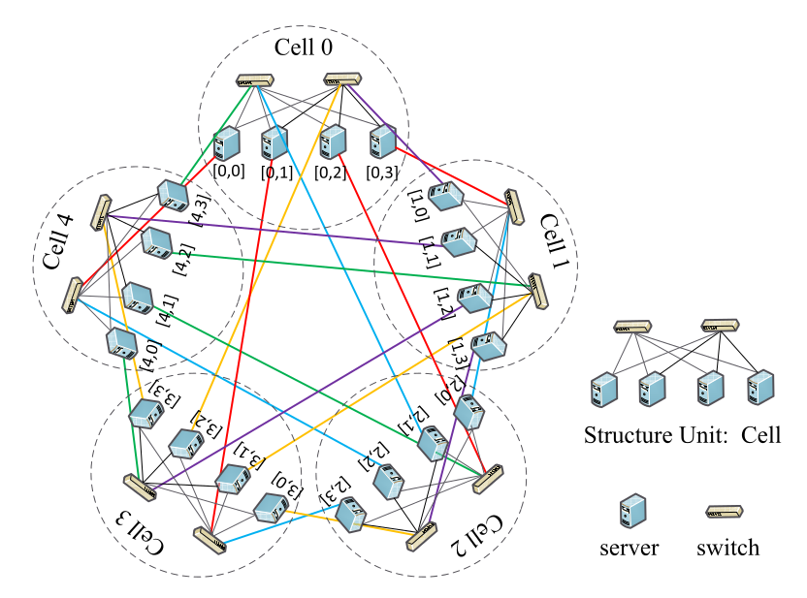
SprintNet
Semelhante à DCell, porém as células são compostas por 4 servidores e 2 switches de 6 portas

Slide 22
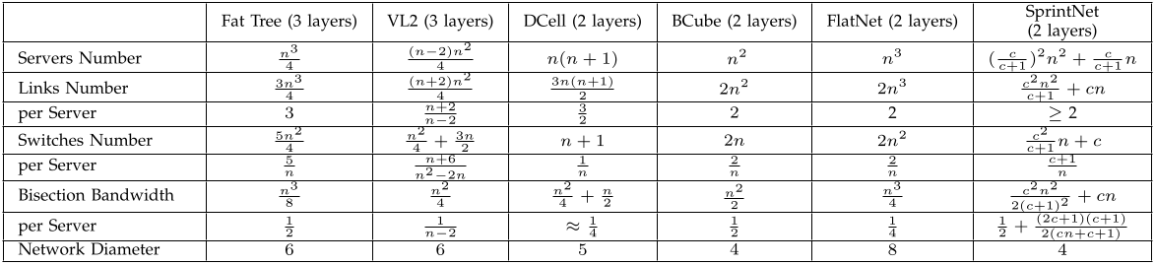
Comparação

Slide 23
Comunicação Intra-Datacenter
Arquiteturas SDN

Slide 24
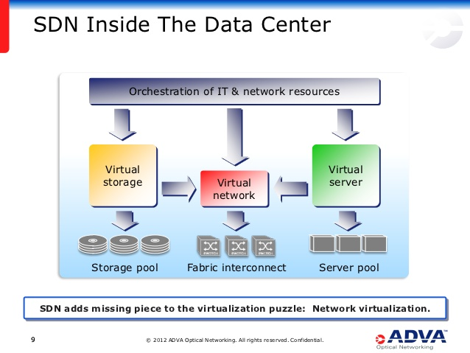
SDN em Datacenters
Com o avanço do SDN, a ideia mais básica é definir servidores virtualizados e criar uma rede virtualizada

Slide 25
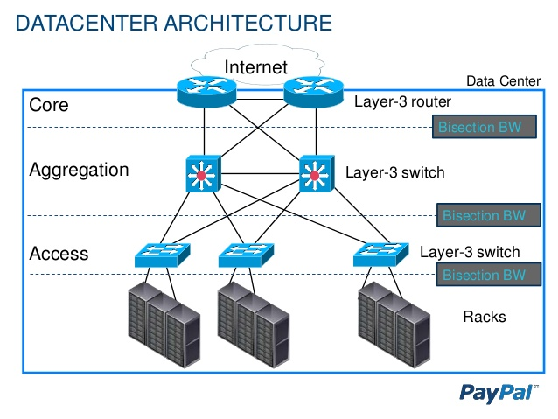
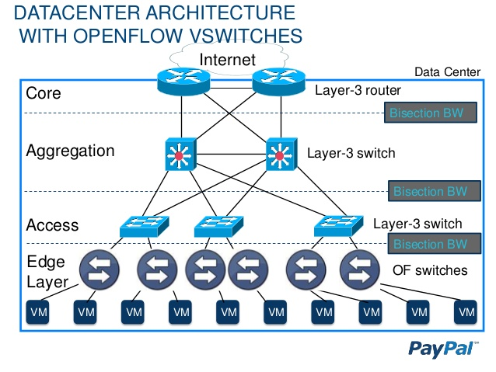
SDN em Datacenters
Esta técnica já é utilizada atualmente (PayPal por exemplo)

Slide 26
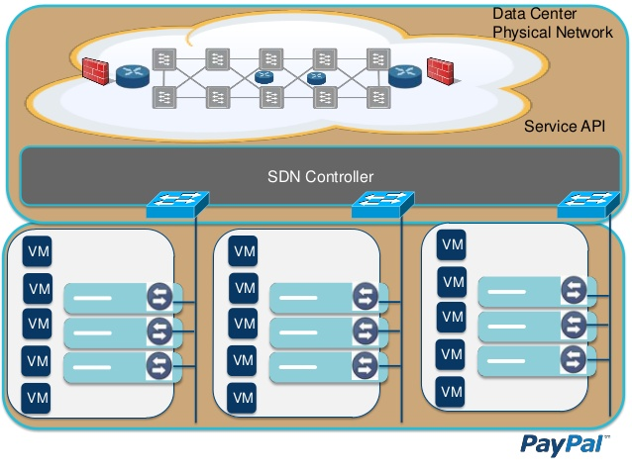
SDN em Datacenters

Slide 27
Protocolos
Introdução

Slide 28
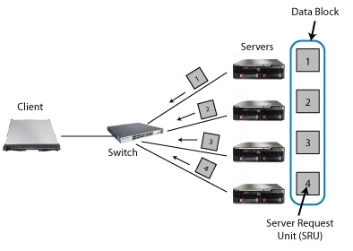
Protocolos
Datacenters têm alguns requisitos básicos, mas que causam algumas dificuldades:
RTTs precisam ser da ordem de microsegundos
Poucas multiplexações
Perda de pacotes baixa
Lidar com Incast

Slide 29
Protocolos
Roteamento

Slide 30
Protocolos
Internos
  OSPF
  RIP
  ECMP
  EIGRP
Externos
  BGP

Slide 31
Protocolos
OSPF

Slide 32
Protocolos
RIP

Slide 33
Protocolos
ECMP

Slide 34
Protocolos
EIGRP

Slide 35
Protocolos
BGP

Slide 36
Protocolos
Deadline-Agnostic
  DCTCP
  MPTCP
  ICTCP
Deadline-Aware
  D³
  D²TCP
  DeTail
  PDQ

Slide 37
Protocolos
Deadline-Agnostic

Slide 38
DCTCP
Buffers menores do que os do TCP tradicional
No switch, quando a ocupância da fila ultrapassa o limiar K, marca os pacotes
O receptor envia um ACK para cada pacote marcado, com a flag ECN-Echo
O emissor ajusta o tamanho a janela de congestionamento, baseado na proporção de pacotes marcados

Slide 39
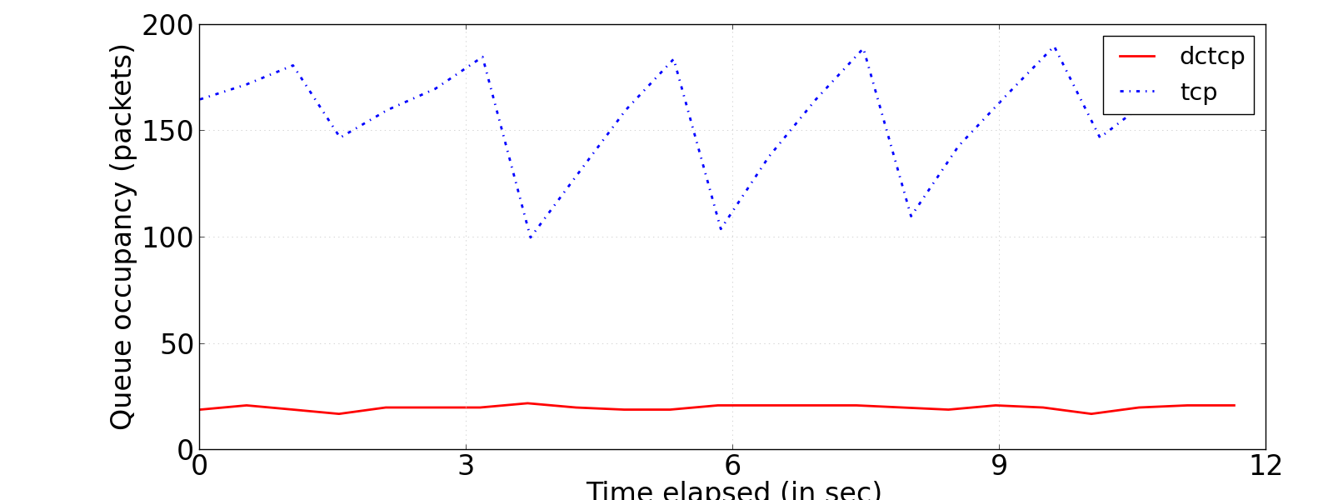
DCTCP
Alta taxa de transferência
Baixa ocupância de buffer
Não lida com o incast

Slide 40
MPTCP
Aproveita a existência de múltiplos caminhos na camada de agregação e na camada de núcleo
Divide cada fluxo fonte-destino em subfluxos e usa o algoritmo de roteamento de múltiplos caminhos (ECMP)
Apesar de melhorar a taxa de transferência, pode piorar o problema do incast

Slide 41
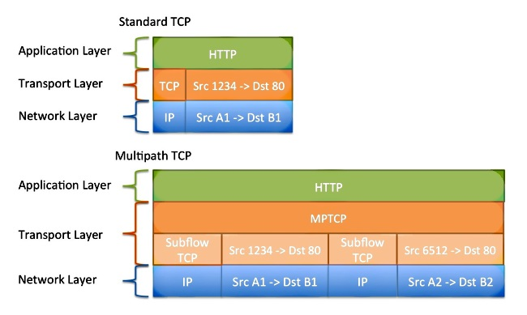
MPTCP
Inclui os subfluxos na pilha do protocolo, na camada de transporte

Slide 42
ICTCP
Variante do TCP especializada em resolver o problema do incast
Previne a perda de pacote ao invés de reenviar quando há perda
Receptor sabe a taxa de transferência e largura de banda disponível

Slide 43
ICTCP
Receptor usa a largura de banda disponível como indicador para prevenir o incast
O intervalo do controle de congestionamento é ajustado para o RTT de cada fluxo
O tamanho da janela de congestionamento deve levar em conta o estado de congestionamento e o requisitado pela aplicação
Basicamente, o tamanho da janela de congestionamento é ajustado para cada conexão, estimando a largura de banda disponível e o RTT

Slide 44
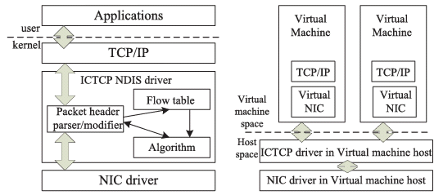
ICTCP
Precisa ser implementado na pilha do TCP

Slide 45
Protocolos
Deadline-Aware

Slide 46
D³
Recebe a informação do tamanho do fluxo e o deadline
Algoritmo guloso para tentar cumprir o máximo de deadlines possíveis
Roteadores tentam alocar uma taxa adequada para cada fluxo
Emissor envia dados com a mínima taxa alocada no próximo RTT
A fonte periodicamente requisita uma nova taxa baseada no deadline e o tamanho do fluxo restante

Slide 47
D³
Switches precisam de modificações para lidar com as requisições
Não é compatível com o TCP tradicional, por causa da alocação de largura banda baseado em prioridades sem a informação do deadline no header
Alocação com algoritmo guloso pode alocar largura de banda para fluxos com deadlines distantes ao invés de deadlines próximos, o que pode causar maior perda de deadlines
Requisições constantes de taxas tem um overhead

Slide 48
D²TCP
Baseado no DCTCP, mas leva o deadline em consideração para redimensionar a janela de congestionamento
Se a maioria dos deadlines são próximos, ainda pode ocorrer congestionamento
Se a maioria dos deadlines são distantes, ocorrerá a sub-utilização da rede e baixa taxa de transferência
Se todos os deadlines são próximos, estão competindo pela largura de banda e nenhum fluxo é adiado, todos os deadlines não serão cumpridos. Caso um fluxo seja adiado, todos os outros podem ser cumpridos.
O problema é saber qual fluxo sacrificar para satisfazer o máximo de deadlines possíveis

Slide 49
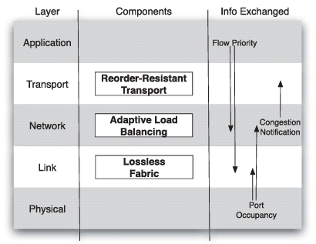
DeTail
Fluxos são associados com prioridades e os switches usam filas de prioridades nas portas de saída e de entrada
Cada camada da abstração da rede tem uma função

Slide 50
DeTail
Enlace:
  Controle de fluxo “hop-by-hop”
  Tenta amenizar o bloqueio de “head-of-line” (HOL)
  Recebe informações da camada de rede em relação ao balanco de carga adaptativo
  Recebe informações da camada de transporte sobre o estado do ECN

Slide 51
DeTail
Rede:
  Balanço de carga adaptativo baseado em pacotes de acordo com o nível de congestionamento
  Pode transmitir pacotes por caminhos que estão com pouca carga

Slide 52
DeTail
Transporte:
  Usa o ECN para marcar fluxos de baixa prioridade quando os bytes transmitidos para o destino ultrapassam um certo limiar
  Previne congestionamento persistente

Slide 53
DeTail
Aplicação:
  Seleciona as prioridades de cada fluxo baseado na sensibilidade de latência

Slide 54
PDQ
Semelhante ao D³, mas ao contrário do D³, escalona taxas de acordo com a criticalidade dos fluxos ao invés da política “first-come first-serve”
Duas políticas de alocação, implementadas de forma totalmente distribuída:
  EDF (Earliest Deadline First)
  SJF (Shortest Job First)

Slide 55
Conclusão

Slide 56
Perguntas?

Slide 57
Pergunta
As redes de datacenters possuem certos requisitos relacionados ao desempenho da rede. Cite 2 desses requisitos e explique como eles afetam o desempenho.
Referência:
Rethinking the Data Center Networking: Architecture, Network Protocols and Resource Sharing
Ting Wang, Zhiyang Su, Yu Xia and Mounir Hamdi
http://ieeexplore.ieee.org/stamp/stamp.jsp?tp=&arnumber=6990724
Acessível fora da rede da Unicamp

Slide 58
Referências
Rethinking the data center networking: Architecture, network protocols, and resource sharing. T Wang, Z Su, Y Xia, M Hamdi. Access, IEEE 2, 1481-1496, 2014
Bitar, N., Gringeri, S., Xia, T. J., "Technologies and Protocols for Data Center and Cloud Networking", IEEE Communication Magazine, Sept. 2013, 24 (2013)
C. J. Sher Decusatis, A. Carranza, C. M. Decusatis, "Communication within clouds:Open standards and proprietary protocols for data centre networking," Communications Magazine, IEEE vol. 50, no. 9, pp. 26-33, Sep. 2012

